Slide 1
2학년1학기 OJT
GUI기반응용프로그래밍실무
2020531046 허민혁
Notes:
안녕하세요 이번 1학기 프로젝트인 GUI기반응용프로그래밍실무 프로그램에 대해서 발표하게 된 허민혁 입니다.

Slide 2
목차
개발 배경
개발 환경
게임 입장 UI설명 및 코드 설명
게임 입장 후 UI설명 및 코드 설명
Notes:
먼저 발표에 앞 써 목차를 설명 드리도록 하겠습니다.
목차는 개발배경, 개발 환경을 간단하게 설명하는 순으로 시작하여 게임 입장 UI설명 및 코드 설명과 게임 입장 후 UI및 코드를 설명하도록 하겠습니다.

Slide 3

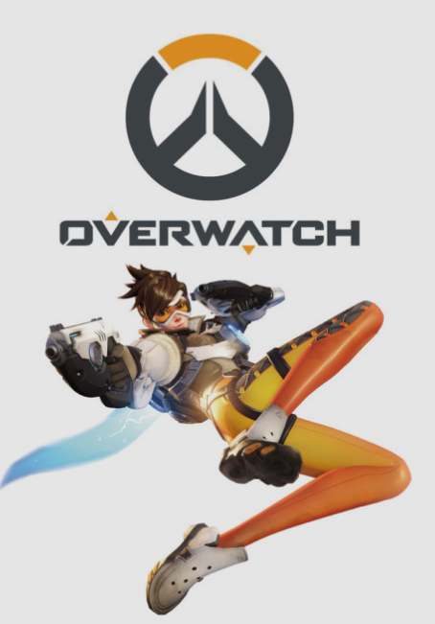
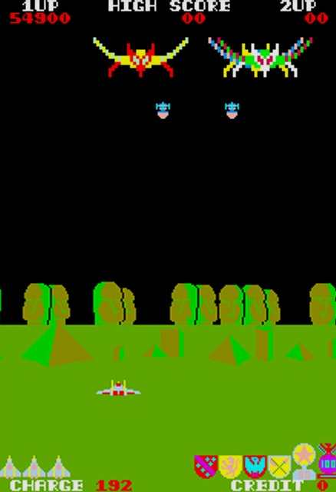
개발 배경
Notes:
먼저 개발 배경에 대해서 발표하겠습니다. 먼저 이번 1학기 주제인 GUI기반응용프로그래밍 프로젝트가 무엇이 있을까 고민하다가 게임이 떠오르게 되었습니다. 게임은 모바일, 앱, 웹 뿐만 아니라 콘솔 게임 등 여러가지 게임의 종류다 무궁무진 한대 대부분 UI적인 부분과 여러가지 프로그래밍 적인 요소가 많이 들어가 있다고 생각하여 선택하게 되었습니다. 물론 처음 게임을 제작해 보는것이여서 간단할 수 있지만 나중에 시간이 된다면 UI적이나 기능적으로 높은 수준의 게임을 만들어 봐야겠다고 생각했습니다.

Slide 4




개발 환경
Notes:
다음으로는 개발 환경입니다. 이번 1학기는 주제가 GUI이기 때문에 GUI를 이용하여 UI를 구현했습니다.
GUI를 구현하는 언어는 여러가지가 있지만 저는 자바의 Swing을 이용하여 게임을 구현하게 되었습니다.
또한 소스는 Git Hub를 이용하여 소스관리를 하였으며 개발 툴은 가장 대중적인 이클립스를 사용하여 구현하게 되었습니다.
마지막으로 게임에 들어가는 그래픽관련 요소들은 POWER POINT의 간단한 포토샵을 이용하여 그래픽을 구현하였습니다.

Slide 5
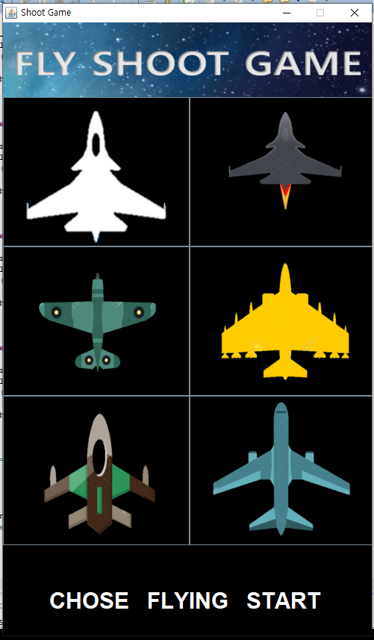
UI - (게임 입장 전)
게임 명
게임 전투기 선택 창
시작 알림 문구
Notes:
게임 입장 전 UI부터 설명 드리도록 하겠습니다. 먼저 완성된 입장 전 UI의 모습입니다. 구성으로는 상단 부터 게임 명, 게임 전투기 선택 창,
시작 알림 문구로 구성 되어있습니다.
게임명은 FLY SHOOT GAME으로 간단하게 설명하여 전투기가 몬스터를 처지하는 게임입니다. 해당 UI는 파워포인트를 활용하여 이미지로 변환하여 사용하였습니다.
다음으로는 게임을 시작할 전투기를 선택할 수 있는 창입니다. 총 6개의 전투기로 이루어져있으며 전투기를 누르면 해당전투기를 이용하여 게임에 참가하게 됩니다.
마지막으로는 chose flying start이라는 문구를 넣어 전투기를 선택하여 게임을 시작하라는 것을 알려주게 됩니다.

Slide 6
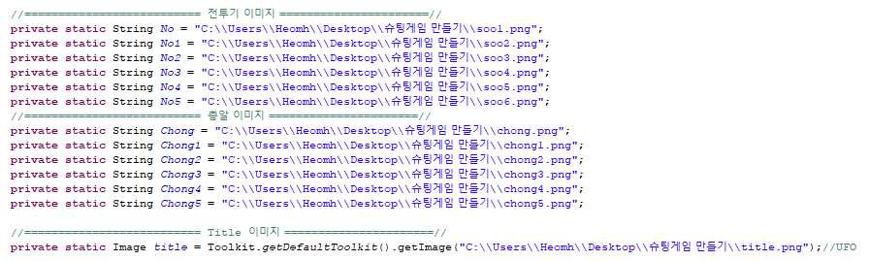

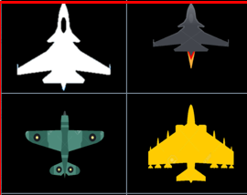
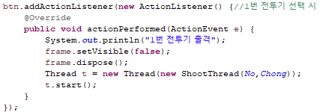


코드설명 - (게임 입장 전)
1
2
ShootMain.java
3
ShootThread.java
Notes:
다음은 입장 전 코드 설명입니다.
게임관련 Ui는 대부분 이미지로 작업을 하기 때문에 Main파일에 전투기 관련 이미지와 총알 관련 이미지를 변수로 선언하여 사용하게 됩니다.
게임시작 전 전투기 이미지를 누르게 되면 해당 이미지의 변수를 쓰레드 파일로 넘기게 됩니다. 다음으로 이미지변수를 받아온 쓰레드 파일이
실행됨으로써 게임이 시작하였을 때 해당 이미지와 총알로 게임을 진행할 수 있습니다.

Slide 7
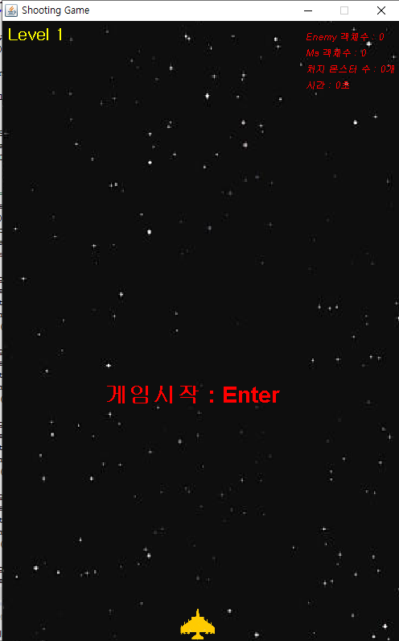
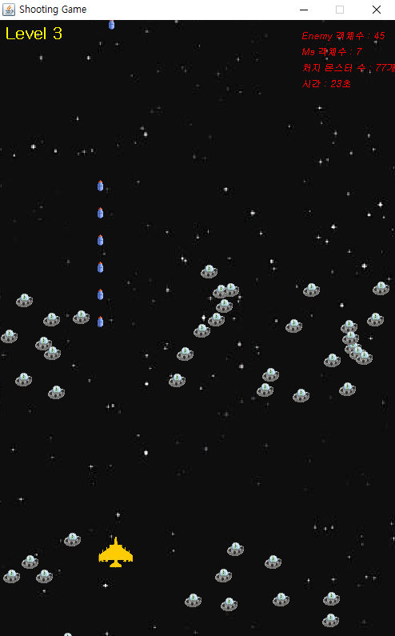
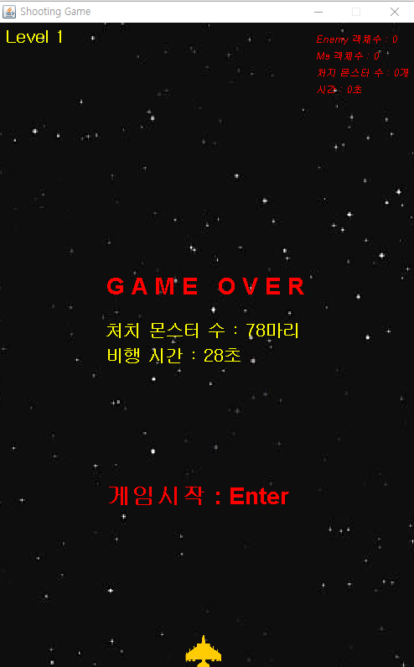
UI - (게임 입장 후)
Notes:
다음으로는 게임 입장 후 UI의 모습입니다. 보이는 3개의 UI모두 쓰레드 파일에서 실행된 UI입니다.
왼쪽부터 게임 시작 전, 게임 진행중, 게임종료후 모습의 UI를 볼 수 있습니다.

Slide 8
UI - (게임 입장 후)
게임
시작 전 화면
게임 명
전투기
Notes:
먼저 게임 시작 전 Ui는 상단 부터 게임 명, 전투기로 구성이 되어있습니다.
또한 배경이 움직이지 않는 상태의 고정으로 되어있습니다.

Slide 9

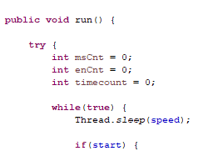
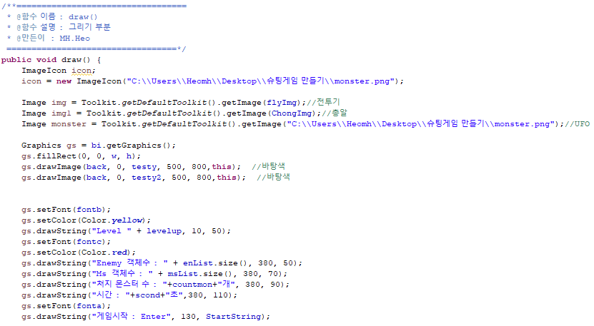
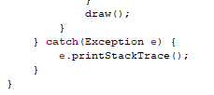
코드설명 - (게임 입장 후)
run()
draw()
3
2
1
4
Notes:
시작 전의 코드를 간단하게 살펴보면 쓰레드 파일을 실행시키게 되면 run()이라는 함수가 실행되게 됩니다.
Run()이라는 함수는 가장 기준점이 되는 함수로 순간의 모습을 매 시간마다 그리는 역할을 합니다.
그래서 Boolean형식의 START라는 변수를 설정하여 기본값을 false로 놓아 게임이 시작되기 전 상태까지는
기본적인 배경 및 전투기만 그리도록 설정이 되어있습니다.

Slide 10
UI - (게임 입장 후)
단계정보
진행 정보
게임
진행 중 화면
총알
몬스터
전투기
Notes:
다음으로는 게임 진행 중 화면입니다. 상단부터 단계정보, 진행정보, 총알, 몬스터, 전투기등으로 이루어져있습니다. 해당 화면은 배경과 전투기 총알 몬스터가 움직이기 시작합니다. 또한 레벨마다 게임의 진행속도, 몬스터의 수를 조작하여 시간이 지날수록 게임이 어려울 수 있도록 제작하였습니다.

Slide 11

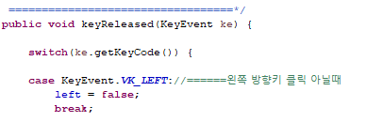


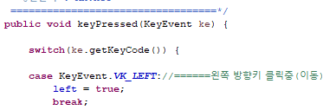
코드설명 - (게임 입장 후)
keyReleased()
1
keyControl()
3
keyPressed()
2
draw()
4
Notes:
전투기의 이동과 관련된 코드입니다. 총 4개의 함수가 이루여져 전투기를 움직이게 됩니다. 먼저 방향들에 대해서 Boolean형태로 변수를 선언하게 됩니다.
그리고는 keyevent라는 함수를 import하여 사용하게 됩니다. 첫번째로는 키를 누르지 않았을때의 함수인 KeyReleased()가 실행되기 때문에 방향의 값이 false로 들어가 있어 KeyControl에서 좌표값이 바뀌지 않아 위치가 고정되어있습니다. 하지만 KeyPressed()함수를 이용하여 방향키가 눌렸을때를 감지하여 값이 true로 바뀌게 된다면 keyControl()에 좌표 값이 누르는 만큼 늘어나는 나게 됩니다. 이때 0.1초의 시간마다 draw함수가 실행되 조금씩 바뀐 좌표를 그리기 때문에 부드럽게 움지이는 것 처럼 동작을 하게 됩니다.

Slide 12

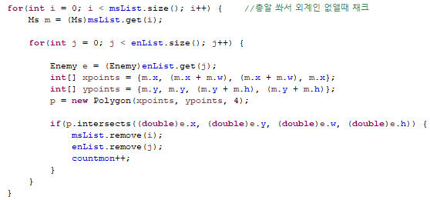
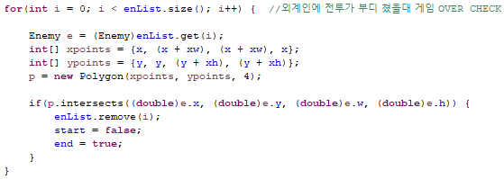
코드설명 - (게임 입장 후)
crashChk()
총알 체크
전투기 체크
Notes:
게임의 진행상태를 체크하는 기능입니다. 해당 기능은 크게 총알 체크와 전투기 체크로 나뉘게 됩니다. 총알 체크를 총알이 몬스터를 맞출때 몬스터가 사라지게 하는 기능입니다. 해당 기능은 총알과, 몬스터의 객체의 배열만큼 for문이 돌아 좌표를 기준으로 겹칠때 맞힌 총알과 맞은 몬스터가 사라지게 구현이되어있습니다.
다음은 전투기 체크 입니다. 전투기 체크는 게임의 끝을 알리는 부분으로 전투기가 몬스터에게 닿게 된다면 게임이 종료되게 구현되어있습니다.
이 또한 몬스터 객체의 배열만큼 for문을 돌아 전투기의 좌표와 겹치는 부분이 있는지를 체크하게 됩니다. 그래서 만약 있다면 end를 활성화 하고 start를 비활성화 하여 게임의 종료를 셋팅하게 됩니다.

Slide 13
UI - (게임 입장 후)
게임
종료 후 화면
종료 문구
점수 정보
전투기
Notes:
마지막으로 게임 종류 후 화면의 UI입니다. 상단부터 종료 문구, 점수 정보등으로 구성 되어있습니다.

Slide 14
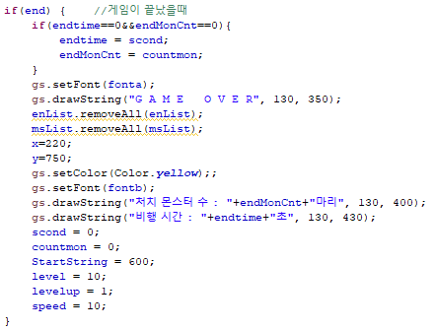
코드설명 - (게임 입장 후)
draw()
Notes:
게임의 종료를 알리는 game over문구는 end변수가 참이 된다면 화면에 그리게 됩니다.
또한 게임을 진행하는 동안에 잡은 몬스터수와 비행 총 시간을 변수에 담아 마지막에 위와 같이 그려서 출력시키게 됩니다.
마지막으로 모든 게임 정보를 리셋 시키고 다시 게임을 진행 할 수 있는 상태로 만들게 됩니다.

Slide 15
감사합니다
Notes:
이상으로 발표를 마치도록 하겠습니다. 감사합니다.

